Slide 1
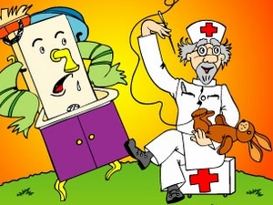
Сказки
Корнея Ивановича Чуковского
Литературная викторина
Автор: Шерстобитова Анаит Возгеновна
учитель начальных классов ГБОУ лицей №344
г. Санкт-Петербург

Slide 2
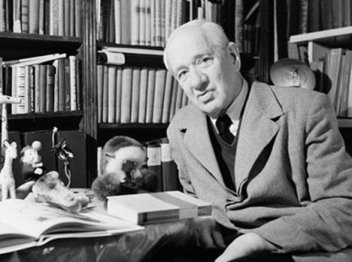
Недалеко от Москвы, в посёлке Переделкино, в небольшом доме много лет жил высокий седой человек, которого знали все дети страны. Это он придумал множество сказочных героев: Муху-Цокотуху, Бармалея, Мойдодыра. Звали этого замечательного человека
Корней Иванович Чуковский.
1 апреля 2012г., если бы он был жив, ему исполнилось бы 130 лет.
Корней Чуковский – это литературный псевдоним писателя.
Настоящее его имя –
Николай Васильевич Корнейчуков.

Slide 3
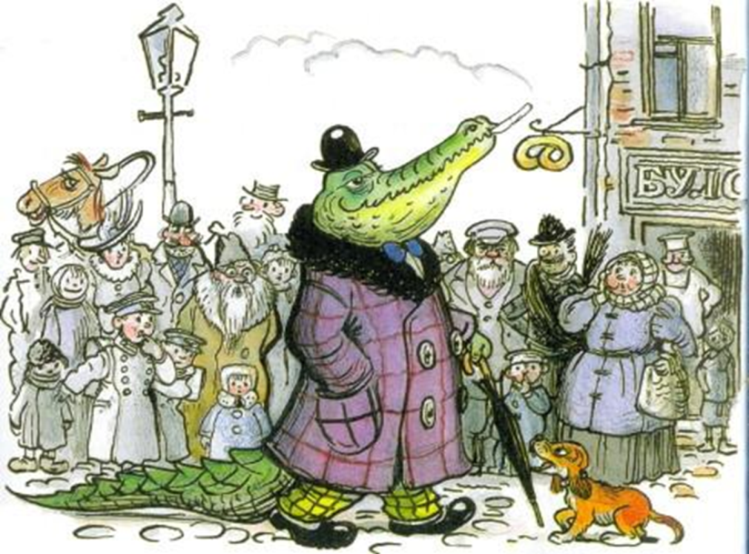
КРОССВОРД
- Разгадайте кроссворд по произведениям К. Чуковского и узнаете, как называется первая сказка писателя.
2
3
 | 4
6
7
8
к
а
р
а
к
у
л
а
т
а
р
а
к
а
н
ц
о
к
о
т
у
х
а
к
о
к
о
ш
а
м
о
й
д
о
д
ы
р
м
е
д
в
е
д
ь
л
и
м
п
о
п
о
т
е
л
е
ф
о
н

Slide 4



ВСПОМНИ СКАЗКУ
Вспомни, какими словами оканчивается строчка, и назови сказку.
Веселится народ-
Муха замуж идёт
За лихого, удалого
Молодого…
И мне не надо
Ни мармелада, ни шоколада
А только маленьких,
Ну очень маленьких…
Нет - нет! Соловей Не поёт для свиней Позови –ка лучше….
«Муха – Цокотуха»
«Телефон»
«Бармалей»

Slide 5
ЧТО? ГДЕ? КОГДА?
1. В каком произведении посуда перевоспитала свою хозяйку?
2.Какой герой был страшным злодеем, а потом перевоспитался?
3.В какой сказке прославляют воробья?
4.Назовите сказку, главную мысль которой можно выразить словами: «Чистота – залог здоровья!»
5.Назовите сказку, в которой происходит страшное преступление – попытка убийства?
«Федорино горе»
«Бармалей»
«Тараканище»
«Мойдодыр», «Федорино горе»
«Муха-Цокотуха»

Slide 6

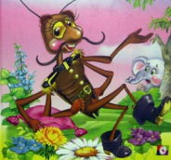
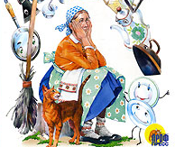
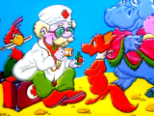
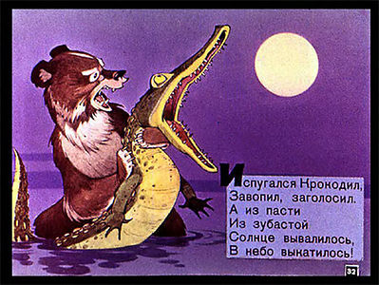

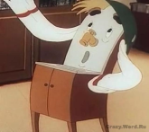
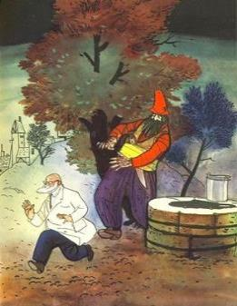
«Сказочные герои»
Расшифруйте имена сказочных героев
БРМЛЙ | ЦКТХ
МЙДДР | ФДР
ЙБЛТ | ТРКНЩ
КРКДЛ | КРКЛ

Slide 7
«Героический поступок»
Вылечил зверей
Съел таракана
Проглотил солнце
Спас Муху-Цокотуху
Айболит
Воробей
Крокодил
Комар

Slide 8
«Угадай сказку о Крокодиле»
«Долго, долго крокодил
Море синее тушил
Пирогами, и блинами,
И сушеными грибами».
(«Путаница»)
«Вдруг навстречу мой хороший,
Мой любимый Крокодил
Он с Тотошей и Кокошей
По аллее проходил…»
(«Мойдодыр»)

Slide 9
«Угадай сказку о Крокодиле»
И со слезами просил:
«Мой милый, хороший,
Пришли мне калоши,
И мне , и жене и Тотоше»
(«Телефон»)
Жил да был
Крокодил.
Он по улицам ходил…
По-турецки говорил..
(«Крокодил»)

Slide 10
«Угадай сказку о Крокодиле»
А в Большой реке
Крокодил
Лежит,
И в зубах его не огонь горит –
Солнце красное…
(«Краденое солнце»)

Slide 11
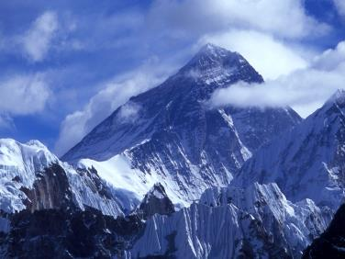
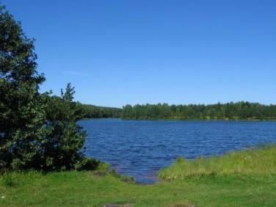
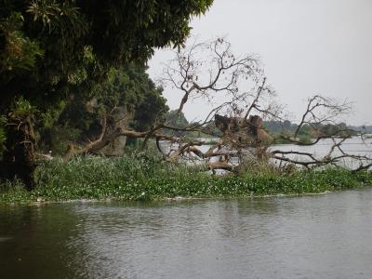
Выбери правильный ответ:
Что такое Лимпопо?
гора в
Индии
озеро
в России
река в Африке

Slide 12
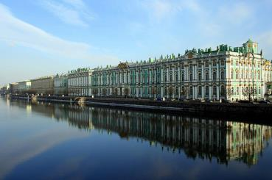
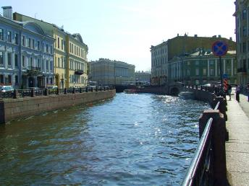
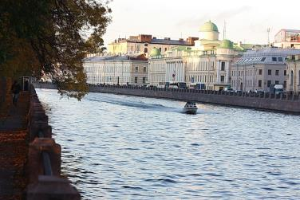
Какая река упоминается в сказках К.Чуковского?
Нева
Мойка
Фонтанка

Slide 13
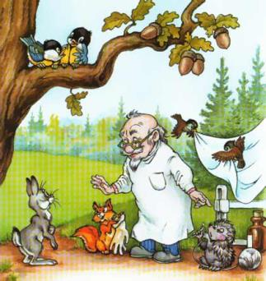
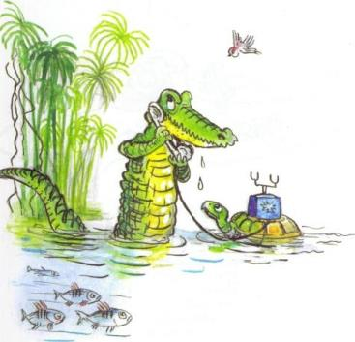
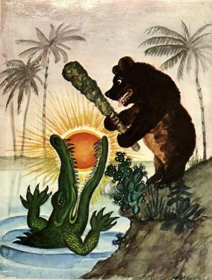
В какой сказке пришлось бегемота тащить из болота?
«Телефон»
«Айболит»
«Краденое
Солнце»

Slide 14
Молодцы!

